Slide 1
ДОПОЛНИТЕЛЬНАЯ ОБЩЕОБРАЗОВАТЕЛЬНАЯ ОБЩЕРАЗВИВАЮЩАЯ ПРОГРАММА ПО
ДЕКОРАТИВНО- ПРИКЛАДНОМУ ТВОРЧЕСТВУ
«ГОРОД МАСТЕРОВ»
Возраст детей: 5 - 6 лет
Срок реализации: 1 год

Slide 2
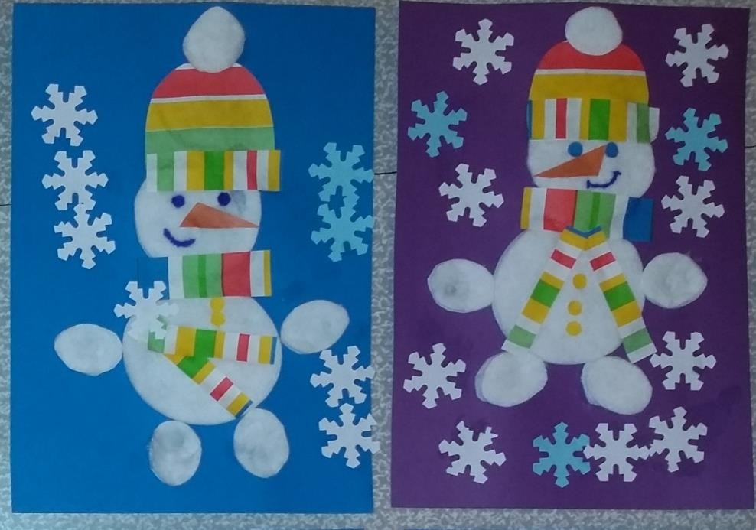
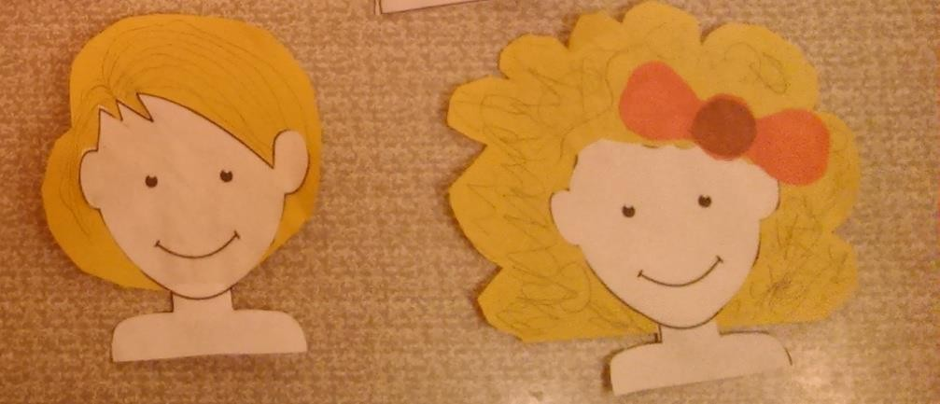
ЦЕЛЬ ПРОГРАММЫ
Создание условий для раскрытия и развития потенциальных творческих способностей и возможностей детей средствами декоративно-прикладного искусства через практическое освоение технологий изготовления изделий в различных техниках.

Slide 3
Задачи
Образовательные задачи:
-Формировать устойчивый интерес к декоративно – прикладному творчеству, через освоение приёмов и методов работы с различными материалами и инструментами.
-Создать условия для свободного экспериментирования с различными материалами и инструментами
-Дать знания по композиции, формообразования, цветоведения, знания по истории возникновения и развития изучаемых видов ДПИ.

Slide 4
Воспитательные задачи:
- Воспитать доброжелательное отношение к сверстникам, эмоциональную отзывчивость, умение ждать, радоваться достигнутому результату.
-Воспитывать усидчивость, аккуратность, трудолюбие, дисциплинированность, навыки самообслуживания, прививать навыки работы в коллективе, бережное отношение к вещам, навыки культуры поведения

Slide 5
Развивающие задачи:
-Развивать художественный вкус, фантазию, изобретательность, пространственное воображение и внимание. Обогащать визуальный опыт детей через посещение выставок, походов на природу.
-Развивать у детей способность творчески мылить, приучать к точным движениям пальцев, совершенствовать мелкую моторику рук, развивать глазомер.

Slide 6
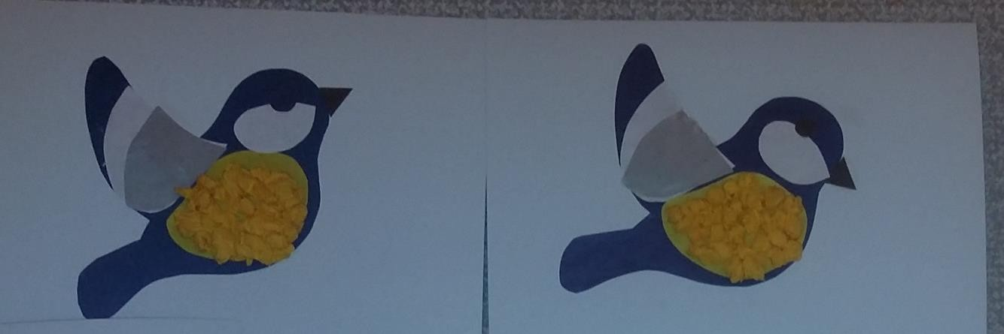
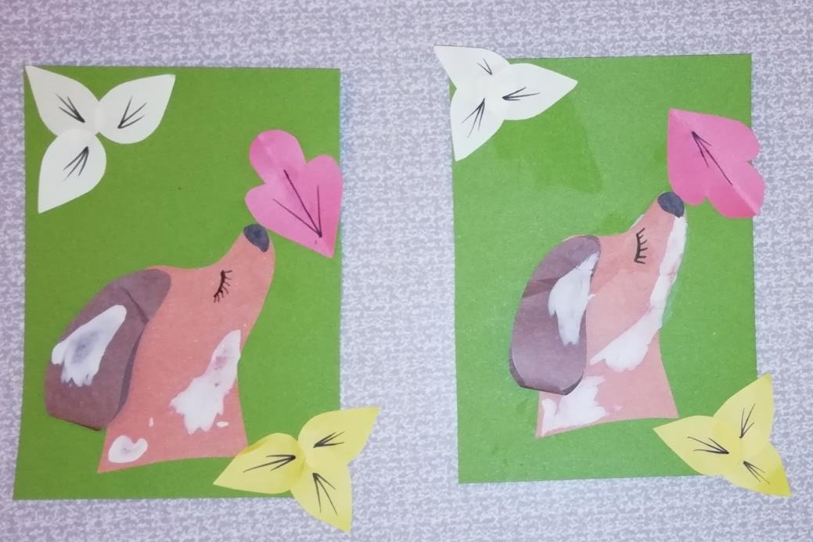
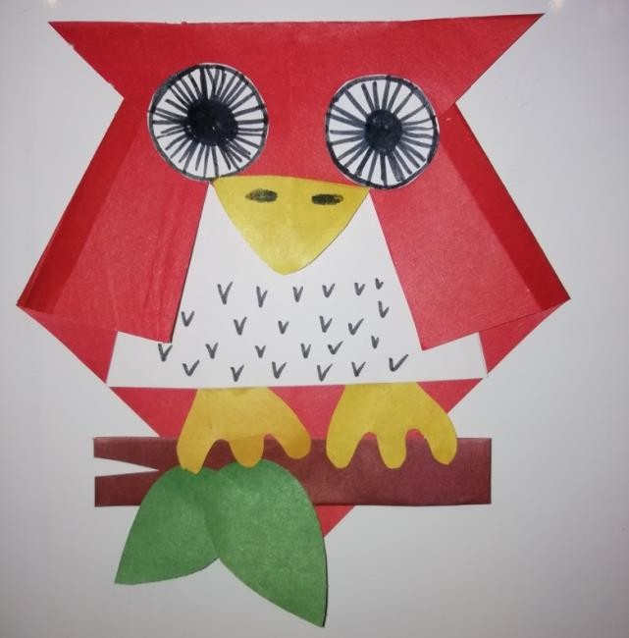
ПРОГРАММА РАССЧИТАНА НА ВСЕХ ДЕТЕЙ БЕЗ ОГРАНИЧЕНИЙ В ВОЗРАСТЕ ОТ 5 ДО 6 ЛЕТ

Slide 7
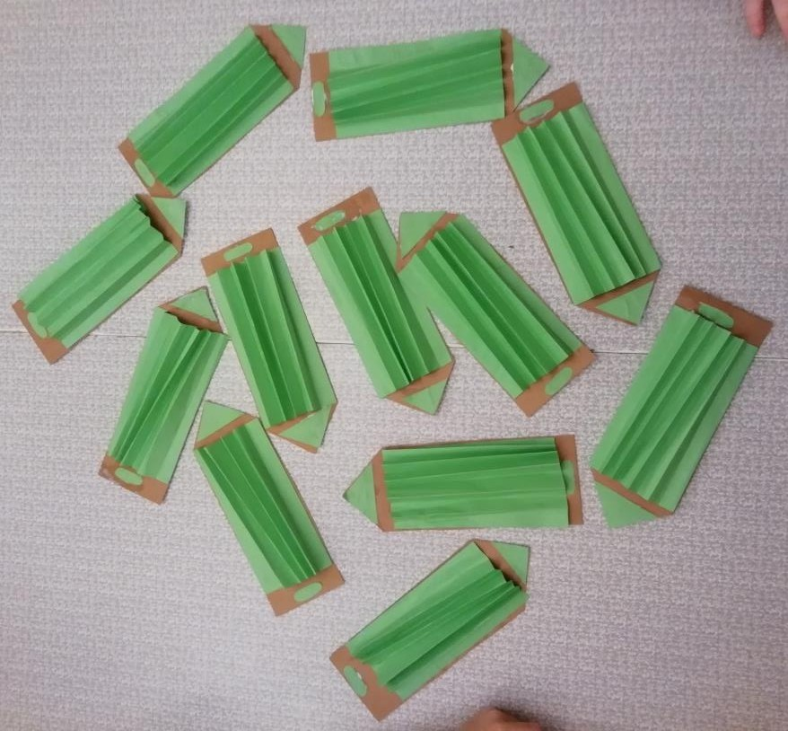
ПРОГРАММА ОБУЧЕНИЯ СОСТОИТ ИЗ УЧЕБНЫХ БЛОКОВ
«Рисунок»,
«Аппликация»,
«Рельефная
аппликация», «Объемная аппликация», «Лепка»,
«Тестоплатика»,
«Бумагоплатика»,
«Работа с тканью, нитками и веревкой».

Slide 8
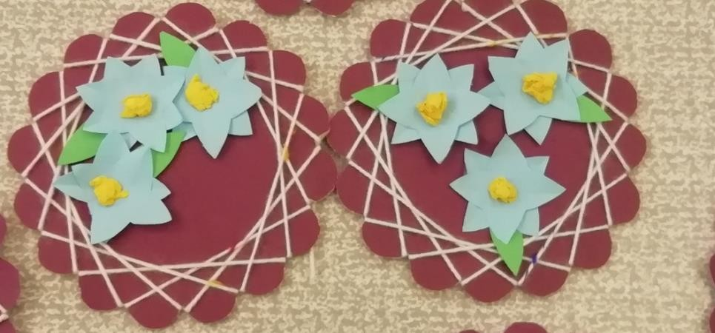
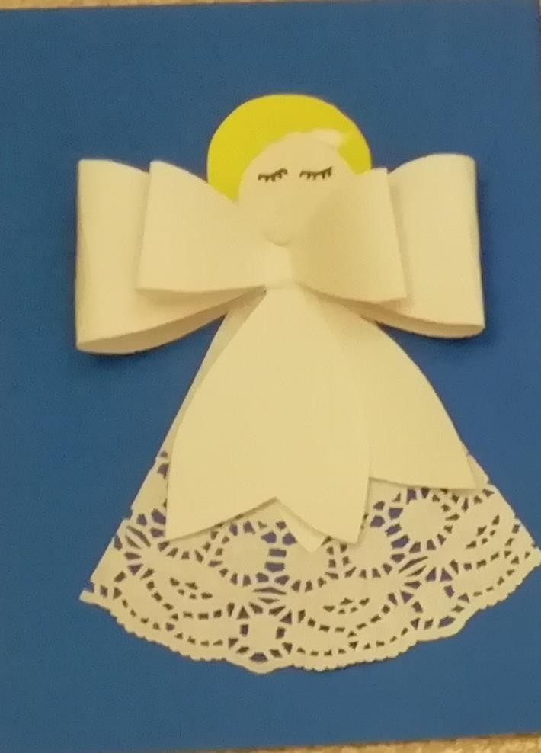
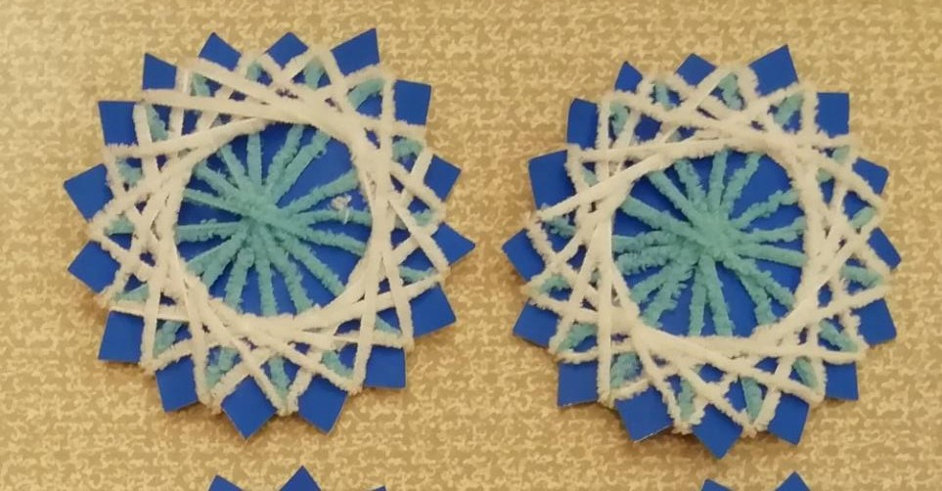
ПРИ ВЫПОЛНЕНИИ РАБОТ ПРИМЕНЯЮТСЯ НЕСКОЛЬКО ТЕХНИК ИСПОЛНЕНИЯ В ОДНОЙ ТВОРЧЕСКОЙ РАБОТЕ

Slide 9
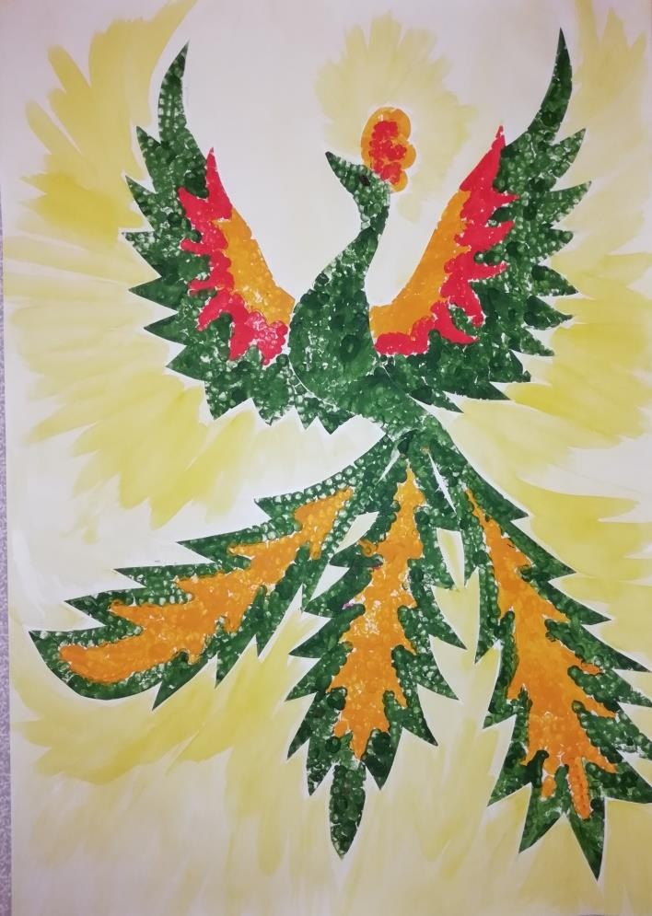
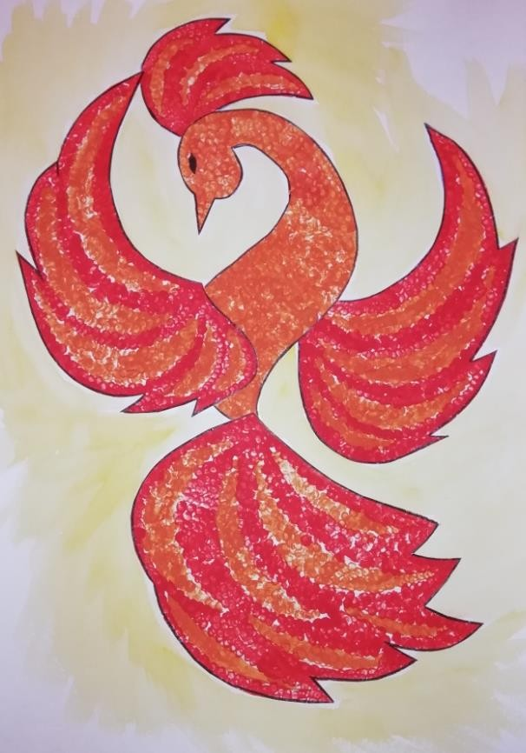
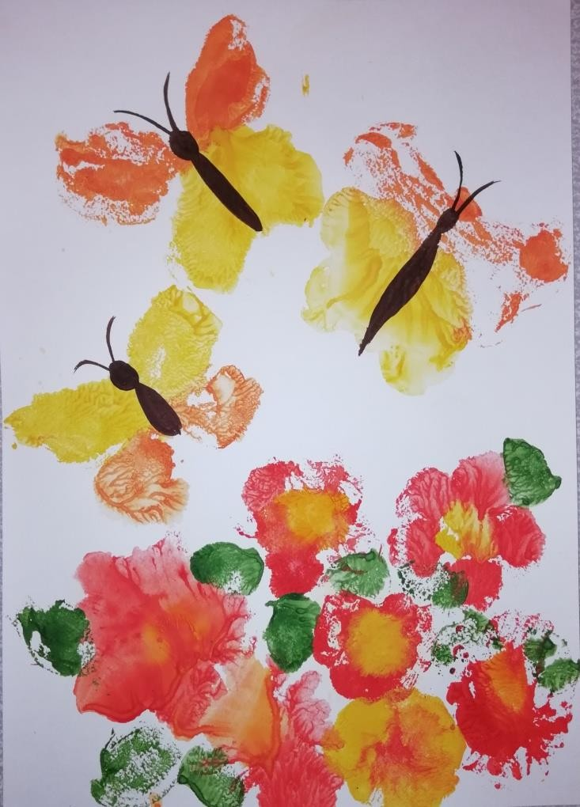

Slide 10
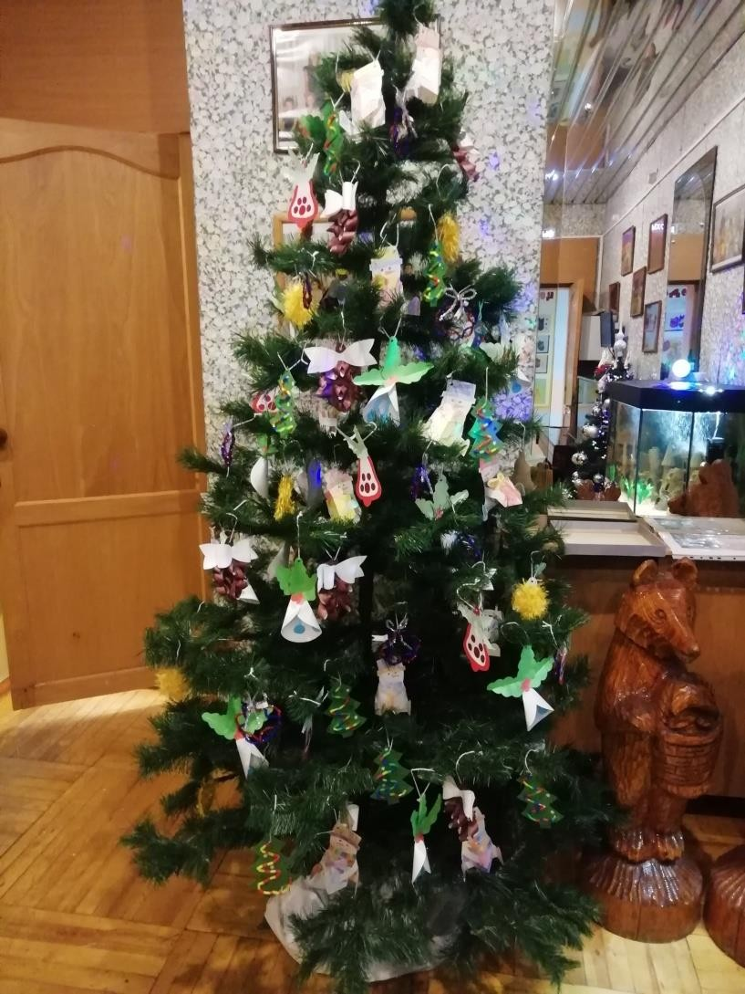
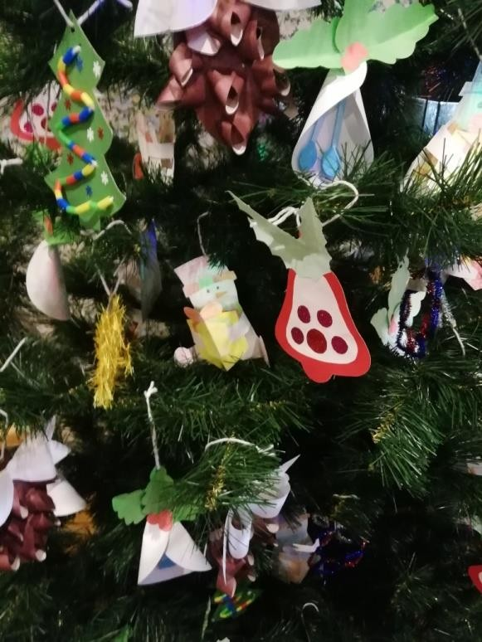
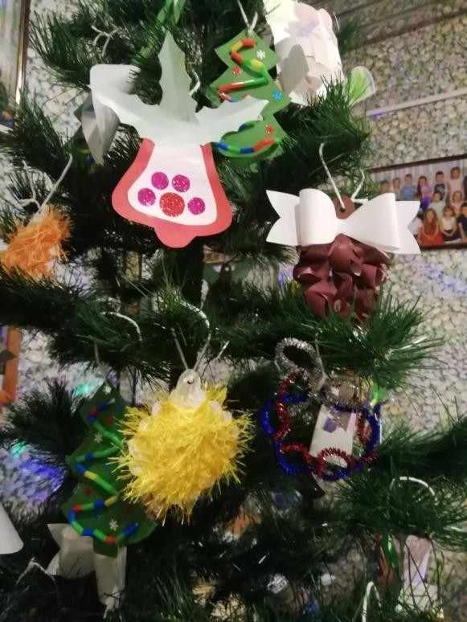
ЕЖЕГОДНО ТВОРЧЕСКИМИ РАБОТАМИ
РЕБЯТ УКРАШАЕТСЯ НОВОГОДНЯЯ ЕЛКА

Slide 11
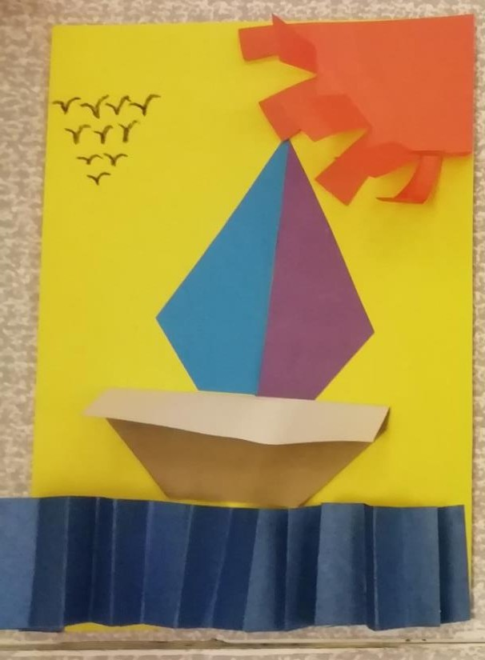
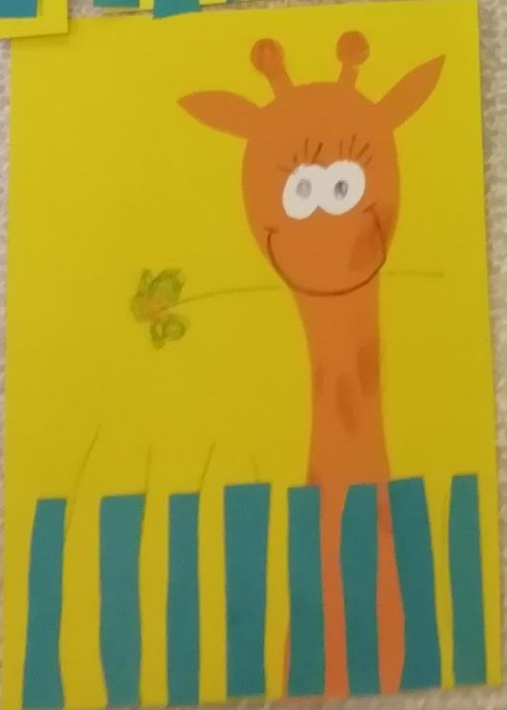
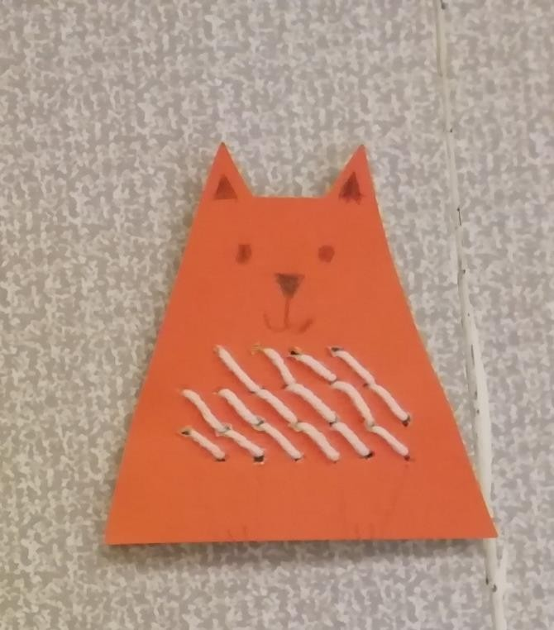
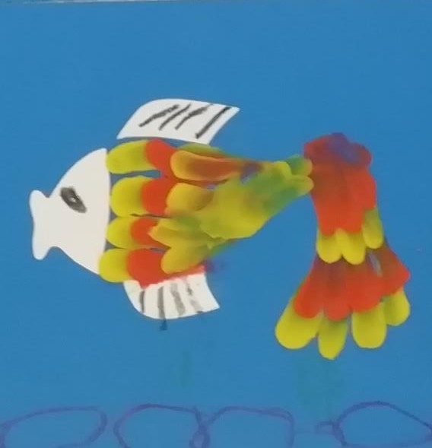
СПАСИБО ЗА ВНИМАНИЕ!!!

